Slide 1
Düz bağlantıya göre
Dağıtılmış otomasyon teknolojisi

Slide 2

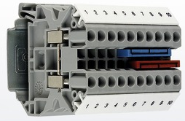
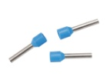

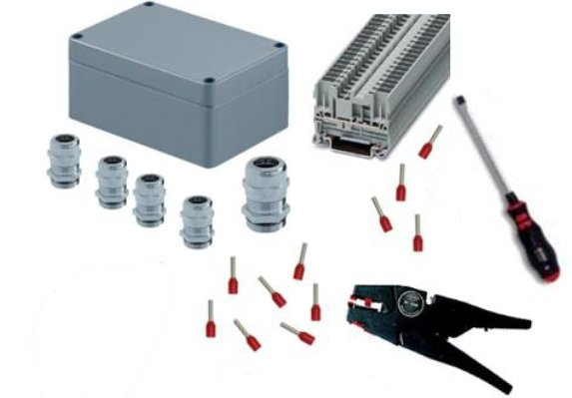
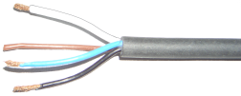

Pratik Örnek:
8 tane sensör Düz bağlantı wp : Bağlantı noktası (her bir klemens vidası)
Pano
PLC
IN
IN
OUT
OUT
8 WP
8 WP
11 WP
Her bir Sinyal için bir kablo!!!
Makine
11 WP
24 WP
62 WP

Slide 3
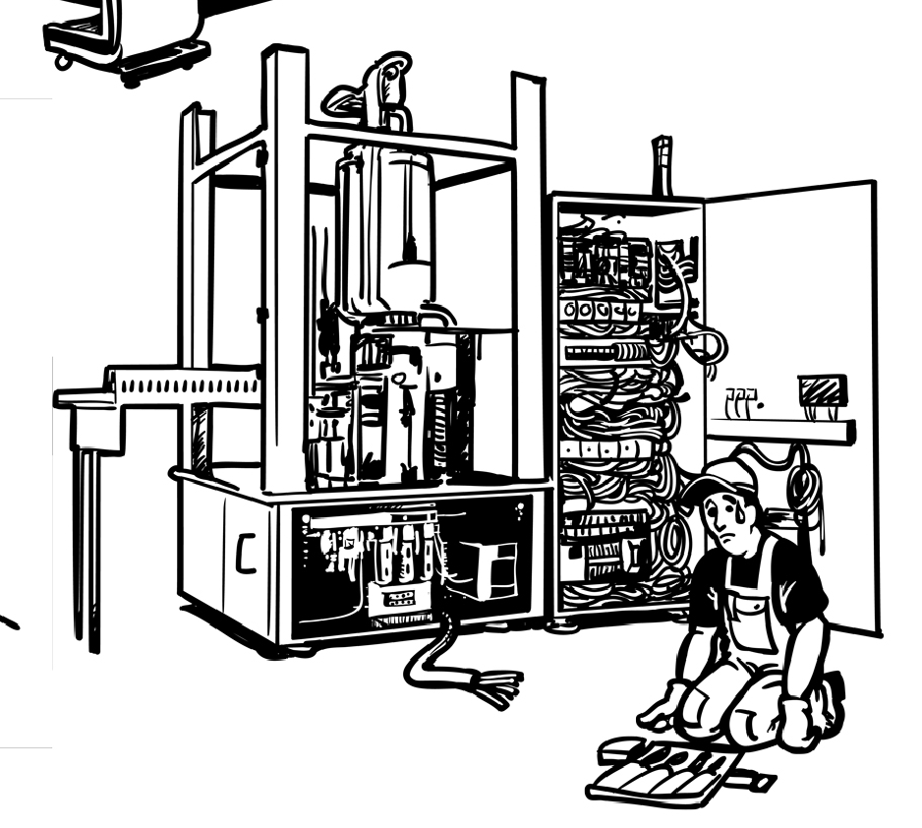
Düz Bağlantı Yöntemi
Avantajları
Ucuz Malzeme fiyatları??
Az Eğitimli personel yeterli??
Basit uygulama??
Sıkıntılar
Çok fazla zaman gerekli
Kablo döşeme, etiketleme ve Şema çiziminde çok fazla detay var!
Mühendislik planlaması oldukça karmaşık!
Hiçbir zaman %100 emin olunamayan montaj kalitesi!
Klemens vb.. için büyük pano gerekli
Arıza tespiti zor ve karmaşık
Kullanıcı dostu değil
Göz kontrolü ile Arıza tespit etmek mümkün değil!

Slide 4
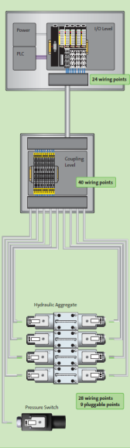
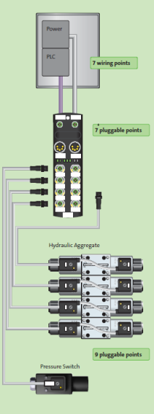
Otomasyon maliyeti hesabı Çağdaş Makine
Siemens vs. Murr
Yöntem:
Düz Bağlantı
Maliyet Hesabı :
IO Modülü (ET200S, vb..)
Çok sayıda Röle
Çok sayıda Klemens
Büyük Pano
Çok sayıda Kablo
Çok sayıda Kablo Spirali
Çok sayıda Kablo Kanalı
Yoğun İşçilik + Organizasyon
Çok sayıda etiketleme
Çok sayıda proje çizimi
Dağıtılmış I/O
Maliyet Hesabı :
IO Modülü Cube67+
Sadece BUS ve Besleme Kablosu
Etiketi ürün içinde gelir
Birkaç sayfada biten proje çizimi
Ürünler:
Maliyet:
2.300€
2.133€
600 dk.
Harcanan Süre:
%85
Zaman,
İşçilik ve Mühendislik, Tasarufu!
75 dk.

Slide 5

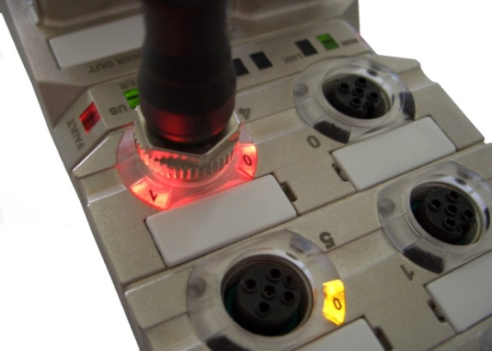

Saha I/o sistemi cube67+
Avantajları
Kolay bağlantı: Tak-Kullan!
Daha Az İşçilik ve Mühendislik
PLC markası değişse bile aynı kalan dağıtılmış I/O yapısı
En az kablolama hatası
En az yer kaplayan çözüm
IP67 gövde yapısı sayesinde zor koşullara dayanıklı sağlam ürünler!
Diagnostik Fonksiyonlar sayesinde uzak bağlantı ve/veya göz kontrolü ile 1-2dk. içinde arıza nerede ise hemen tespit edilir!
Hangi I/O Kırmızı Işık yanıyorsa ona bağlı olan Sensör, Valf… Problem var demektir!
Sadece kırmızı yanan kanal otomatik kapanır ve PLC’ye raporlanır, diğer kanallar kesintisiz çalışmaya devam eder!

Slide 6
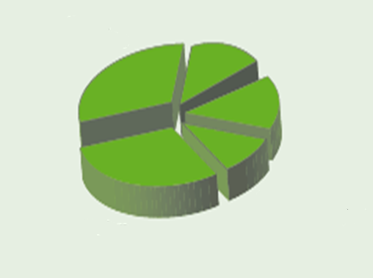
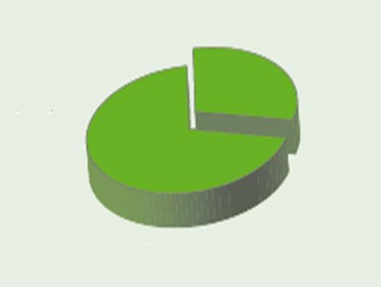
Toplam Maliyet
Mekanik Mühendislik
15%
  Maliyetin %75’i Makine geliştirme aşamasında ortaya çıkar!
  Makine Üretici Maliyetleri
    Mühendislik ve Tasarım
    Makine Üretimi
    Sahada devreye alma
    Önceden bilinemeyen montaj problemleri
    Garanti kapsamında servis! (kaç kere?)
    Telefonda ve/veya uzak bağlantı ile sorun çözülüyormu?
  Son Kullanıcı Maliyetleri
    Makine bedeli+ Nakliye + Kurulum
    Kullanıcı Dostu Makine (Az Servis)
    Verimlilik (az duruş/ hatasız üretim)
Elektriksel
Montaj,
30%
Elektrik Mühendisliği 15%
Tasarım Mühendisliği, 10%
Mekanik Montaj
30%
Montaj işleri
Pano Montajı İşçiliği 30%
Saha Montajı İşçiliği 70%
Örnek : Makine İmalat Sanayii

Slide 7



Makine Üreticisi
Bölümlerin İhtiyaçları
  Maximum Karlılık!
  Hem Müşteri hemde Makine üreticisi için
  «Toplam Sahip Olma Maliyeti» demektir!
Mühendislik
Çözüm
Basit, Güvenilir, Standart
Satınalma
Fiyat
Ucuz ve Sürekli
İmalat
Verimlilik
Problemsiz, Dayanıklı
Servis
Kullanıcı Dostu
Operatör için basit ve müdahale edilebilir
Son Kullanıcı
TCO
Total cost of ownership
Toplam sahip olma Maliyeti

